Slide 1

Erfolge meiner ersten Woche
— Maja Zimmermann
Vom 02. bis zum 06. August 2021

Slide 2
Agenda
Einfindung
Persönliche Entwicklung
Aufgaben
Tools
Programmieren
Ziele

Slide 3
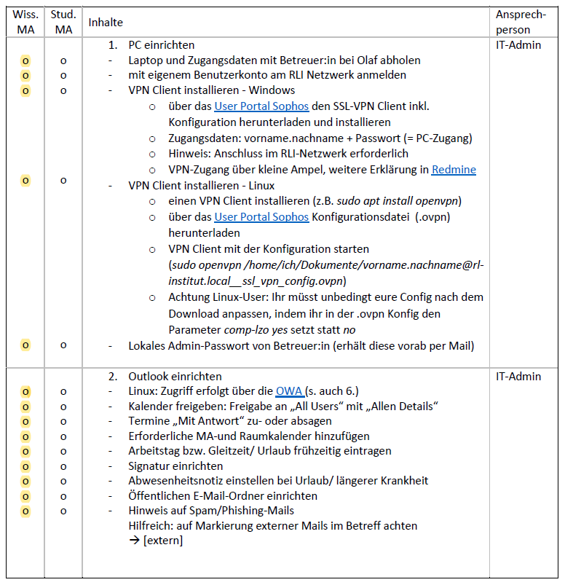
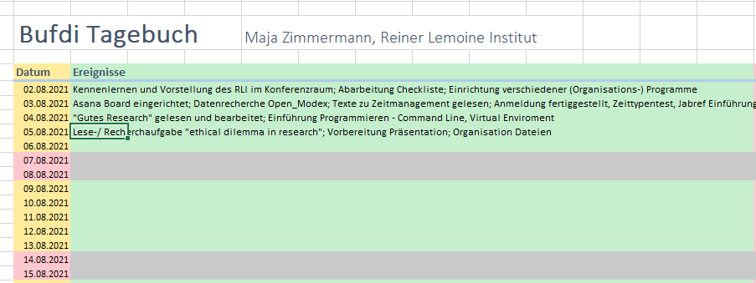
Einfindung
Begrüßung
Checkliste
Tagebuch

Slide 4
Aufgaben
Recherche
Was macht gute Recherche aus?
Welchen Stellenwert hat Ethik bei Recherche?
Open Modex Datenrecherche
Wie groß ist das Wind Offshore Potential an Nord- und Ostsee?
Daten, Probleme, Quellen

Slide 5




Tools
asana → Organisation der Aufgaben
DeepL → Übersetzer
Mentimeter → Umfragen/ Meinungsbild
Miro Board → Mind Map

Slide 6
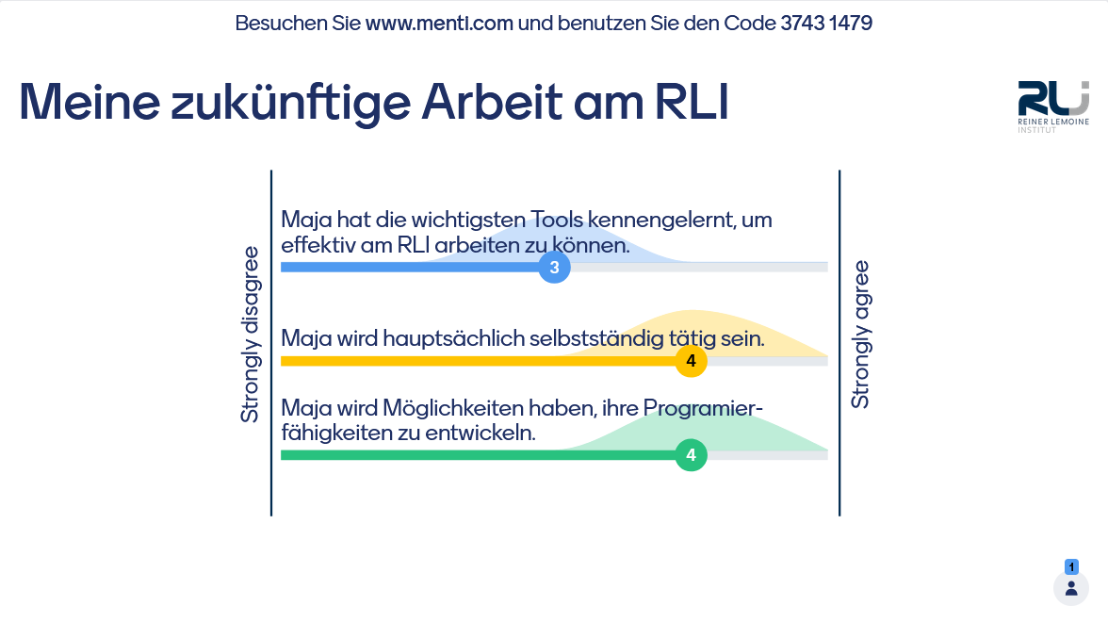

Slide 7
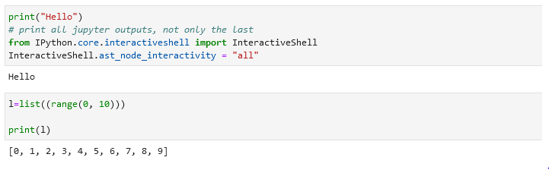
Programmieren
Command Line, Git Bash
Virtual Enviroment
Windows Power Shell
Miniconda
Jupyter Lab

Slide 8
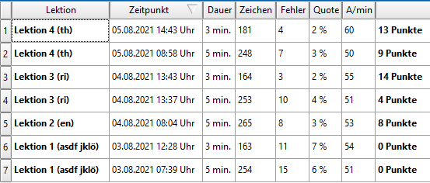
Persönliche Entwicklung
Selbst- und Zeitmanagement
Tip10

Slide 9
Ziele

